Slide 1



Estrategias de Valuación de Patentes en los Procesos de Transferencia de Tecnología: Caso de estudio
Antonio Camacho Vargas
30 de Mayo 2017, La Paz, B.C. Sur.

Slide 2




CONTENIDO
La importancia de la valuación de los bienes intangibles
Comportamiento del Mercado Tecnológico
Producto-Velocidad de Cambio-Consumidor
El Modelo IPscore 2.2
Caso de Estudio

Slide 3
La importancia de la valuación
de los bienes intangibles
1
No hay viento favorable para quien no sabe a dónde va
Séneca

Slide 4
Evaluación vs. Valuación
Evaluar
Def. Señalar el valor de algo
Estimar, Apreciar, Calcular en valor de algo
Eje. Evalúo los daños de la seguía en varios millones de pesos
Evaluar los conocimientos , aptitudes y rendimientos de los alumnos.
Valuar
Def. Señalar el precio de algo
Reconocer, estimar o apreciar el mérito de alguien o algo
Eje. Determinar la composición exacta de una solución

Slide 5
Evaluación vs. Valuación
Precio
Def. Valor pecuinario en que se estima algo.
Contraprestación dineraria
Fijar un precio a un bien determinado.
Eje. Reconocer, estimar o apreciar el precio de alguien o algo.
El precio de la materia prima en la elaboración de harinas de camarón es de 400.

Slide 6
Conclusión
La diferencia entre evaluar y valuar es la misma que la diferencia entre valor y precio
El valor puede ser subjetivo y depende del contexto, el precio es objetivo porque es numérico y relacionado con una transacción.
No obstante EL PRECIO DEPENDE DEL VALOR

Slide 7
La valuación de activos intangibles de PI constituye un requisito indispensable en los procesos de TT
¿Porqué valuar estos activos?
Para:
Fijar un precio, en base a indicadores cuantitativos y cualitativos que justifiquen el valor de la tecnología.
Identificar mercados potenciales.
Identificar clientes potenciales para la transferencia de tecnología.
Valuar la empresa con fines de fusión, adquisición, quiebra, etc.
Estimar el impacto de una infracción de derechos de PI.
Definir estrategias: tecnológica, de negocios, gestión de cartera de PI.
Fijar precios en el mercado bursátil.
Licenciar derechos de PI en mejores condiciones.
Planear el pago de impuestos: deducciones / obligaciones.
Notes:
EJEMPLO DEL VALOR QUE CAMBIA EN LA VIGENCIA DE UNA PARENTE

Slide 8
La protección a los derechos de PI, es una forma de proteger el valor intrínseco de los activos intangibles
¿Dónde se encuentra el valor de estos activos?
Atributos técnicos.
Nivel de satisfacción una necesidad del consumidor.
Rentabilidad económica.
Protección de su inversión destinada a generar estos activos.
Generación de recursos adicionales vía licencias.
Distintividad de un producto o servicio en el mercado.
Atracción de inversionistas.
Valor accionario de una empresa en el Mercado Bursátil.
Notes:
EJEMPLO DEL VALOR QUE CAMBIA EN LA VIGENCIA DE UNA PARENTE
EMPRESAS DEDICADAS A GENERAR PATENTES CON FINES DE LICENCIAMIENTO

Slide 9
Pero, ¿cómo entender el valor de estos
activos intangibles?
La valoración es una combinación de atributos del concepto económico de valor (precio, demanda, mercado, rentabilidad, etc.) y del concepto jurídico de apropiación (titularidad, vigencia, cobertura).
La regla de oro de la valoración comercial es: el valor de algo no puede determinarse en abstracto; lo único que puede determinarse es el valor de algo en un lugar, en un momento, y en unas circunstancias particulares.
EJEMPLO
Teléfono Celular
Circunstancias: Sociales, económicas, técnicas, normativas, etc.
Momento: Evolución de la tecnología.
Lugar: Cobertura.
Momento
Circunstancias
Lugar

Slide 10
Comportamiento del Mercado Tecnológico
2

Slide 11
Las empresas basadas en la generación de conocimiento son las mas valiosas en el mundo
EMPRESAS PRIVADAS Y PUBLICAS MÁS VALIOSAS EN EL MUNDO, 2017
(Miles de millones de USD)
El valor de los bienes intangibles está superando el valor de los bienes tangibles.
El valor de Apple se basa en conocimiento, diseño, estrategia de mercados, creación de nuevas necesidades, servicio al cliente y productos innovadores.
TICs
Petroleras
Financieras
Conglomerados
Productos empacados para el consumidor
740.8
583.6
505.3
404.1
408.4
432.0
330.2
336.1
221.1
259.9
China Mobile
Exxon Mobil
Facebook
Amazon
Microsoft
Alphabet
Apple Inc
General Electric
Berkshire Hathaway
Johnson and Johnson
USA
Fuente: Financial Times Global 500. 18 de abril de 2017. Listado de capitalización del mercado.

Slide 12
El valor de una innovación es directamente proporcional a la orientación y/o satisfacción de una necesidad en el mercado . . .
RELACIÓN MERCADO-INNOVACIÓN
MERCADO
INNOVACIÓN
Fuente: Elaboración propia, PITTSA, 2016.
. . . mayor valor cuanto más cubra una innovación las necesidades del mercado
Notes:
EJEMPLO DEL VALOR QUE CAMBIA EN LA VIGENCIA DE UNA PARENTE

Slide 13

El mercado como regulador la demanda y oferta de innovaciones
RELACIÓN MERCADO- VALOR DE LA TECNOLOGÍA
EL MERCADO COMO REGULADOR
ATRIBUTOS DE LAS INNOVACIONES
Existe mercado para esa tecnología.
Satisface una necesidad del consumidor.
Esta dispuesto el consumidor a pagar por esa tecnología.
Existe el poder adquisitivo para hacerlo.
Tecnología superior a otras en el mercado.
Novedad absoluta
Rentabilidad económica
Satisface una necesidad del consumidor.
Atractiva para un inversionistas.
Adaptabilidad al menor costo.
MERCADO
INNOVACIÓN
Fuente: Elaboración propia, PITTSA, 2017.
Notes:
EJEMPLO DEL VALOR QUE CAMBIA EN LA VIGENCIA DE UNA PARENTE

Slide 14
El ciclo de vida de un producto depende
de las condiciones del mercado
CICLO DE VIDA DE PRODUCTOS
Monopolio
Competencia
INDUSTRIA
Ventas
Imitadores
Innovador
PRODUCTO
Competidores
Idea
Promoción
Primer competidor
Producción Masiva
Declive de Producción
Investigación y Desarrollo
Crecimiento
Madurez
Declive
Etapa 1
Etapa 2
Etapa 3
Etapa 4
Tiempo

Slide 15
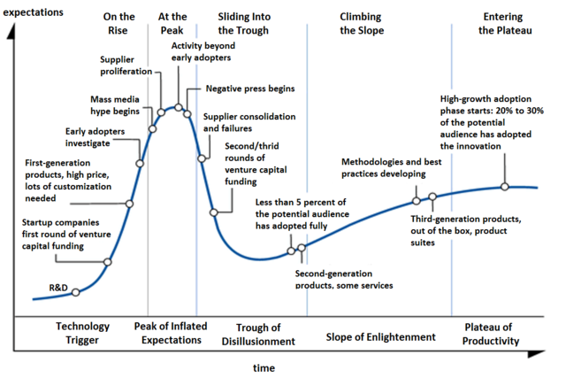
Toda innovación se debe orientar a la satisfacción de necesidades . . .
CICLO DE LAS INNOVACIONES
Expectativas
En la subida
En la cima
Deslizándose en el declive
Subiendo la pendiente
Entrando a la plataforma
Actividad posterior a primeros usuarios
Proliferación de proveedores
Empiezan los reportajes negativos
Empiezan los reportajes negativos
Medios de comunicación aumentan expectativas
Inicia etapa de alto crecimiento de uso: 20% a 30% del mercado potencial ha adoptado la innovación
Consolidación y fallas de proveedores
Usuarios
tempranos
Segunda y tercera ronda de fondeo de capital de riesgo
Desarrollo de metodologías y mejores practicas
Primera generación de productos; precios altos y grandes necesidades de adaptación al cliente
Menos del 5% del mercado potencial lo ha adoptado completamente
Compañías Start up primera ronda de fondeo con capital de riesgo
Tercera generación de productos
Segunda generación de productos; algunos servicios
Inicio de la tecnología
Máximo de la expectativas
A través de la desilusión
Plataforma de la productividad
Pendiente de aceptación
Fuente: Gartner's hype cycle
Tiempo

Slide 16
Las empresas mas valiosas continuamente buscan superar la velocidad de cambio del mercado creando nuevas necesidades al consumidor
MAPA DE LA SATISFACCIÓN DEL MERCADO
Servicio
estándar
(a=b)
Mal servicio
(a >b)
Velocidad de cambio en el mercado
(a)
Calidad superior y creación de necesidades
(a < b)
Velocidad de aprendizaje de la empresa
(b)
Fuente: Elaboración PITTSA con base en La gestión del conocimiento en las organizaciones; José Luis Molina y Montserrat Marsal Serra, Negocios, Empresas y Economía, 2005, Wall Street Journal, Apple's Tim Cook Makes Boldest Bets Yet With New iPhone, Apple Watch, Octubre 29 de 2014.
Notes:
VELOCIDAD DE CAMBIO DEL MERCADO Y LA VELOCIDAD DE APRENDIZAJE DE LAS EMPRESAS
EMPRESAS INNOVADORAS/ EMPRESAS SEGUIDORAS Y EMPRESAS IMITADORAS.

Slide 17

Apple es actualmente la empresa mas valiosa en el mundo por sus innovaciones en computadoras, teléfonos celulares y dispositivos móviles
MAPA DE LA SATISFACCIÓN DEL MERCADO
Servicio
estándar
(a=b)
Mal servicio
(a >b)
Apple no fue la primera compañía en producir los teléfonos inteligentes y las Ipads.
Pero el Ipod, Iphone e Ipad redefinieron estos productos y sus industrias.
Hoy, Apple es la empresa mas valiosa del mundo.
Velocidad de cambio en el mercado
(a)
Calidad superior y creación de necesidades
(a < b)
Anticipan e innovan
Crean la necesidad
Productos y servicios de alta calidad.
Velocidad de aprendizaje de la empresa
(b)
Fuente: Elaboración PITTSA con base en La gestión del conocimiento en las organizaciones; José Luis Molina y Montserrat Marsal Serra, Negocios, Empresas y Economía, 2005, Wall Street Journal, Apple's Tim Cook Makes Boldest Bets Yet With New iPhone, Apple Watch, Octubre 29 de 2014.

Slide 18
Las empresas rezagadas en la innovación ofrecen productos por debajo de las expectativas de los consumidores
MAPA DE LA SATISFACCIÓN DEL MERCADO
Servicio
estándar
(a=b)
Mal servicio
(a >b)
Empresas rezagadas de las necesidades
del mercado.
Imitadoras de los productos.
Malas copias de productos y servicios.
Velocidad de cambio en el mercado
(a)
Calidad superior y creación de necesidades
(a < b)
Velocidad de aprendizaje de la empresa
(b)
Fuente: Elaboración PITTSA con base en La gestión del conocimiento en las organizaciones; José Luis Molina y Montserrat Marsal Serra, Negocios, Empresas y Economía, 2005, Wall Street Journal, Apple's Tim Cook Makes Boldest Bets Yet With New iPhone, Apple Watch, Octubre 29 de 2014.

Slide 19
La Propiedad Intelectual protege los derechos de las empresas innovadoras
MAPA DE LA SATISFACCIÓN DEL MERCADO
Servicio
estándar
(a=b)
Mal servicio
(a >b)
Velocidad de cambio en el mercado
(a)
Calidad superior y creación de necesidades
(a < b)
Riesgo de
demandas
legales
por PI
Protección de patrimonio intelectual
PI
Velocidad de aprendizaje de la empresa
(b)
Fuente: Elaboración PITTSA con base en La gestión del conocimiento en las organizaciones; José Luis Molina y Montserrat Marsal Serra, Negocios, Empresas y Economía, 2005, Wall Street Journal, Apple's Tim Cook Makes Boldest Bets Yet With New iPhone, Apple Watch, Octubre 29 de 2014.

Slide 20
En conclusión . . .
El mercado juega un papel fundamental en la generación de innovaciones que satisfagan las necesidades del consumidor.
La valuación de activos intangibles es relativamente más sencilla si éstos se encuentran protegidos por derechos de PI.
No hay un método único, universal y estandarizado para medir el valor de los activos intangibles de PI., pero existen diversas metodologías que intentan calcular el valor de los bienes intangibles.
Utilizando diversos enfoques para su estimación: costos, rentabilidad, mercado, valores futuros estimados, regalías, ciclos económicos, vida útil de los activos, riesgos y oportunidades, entre otros.

Slide 21
3
El Modelo Ipscore 2.2

Slide 22
La selección del método de valuación depende de los objetivos y de la información disponible - - Un modelo recomendado es IPscore®2.2
HERRAMIENTAS DE VALUACIÓN DE ACTIVOS INTANGIBLES
Sólo de la empresa
Market to book value
Knowledge capital earning
Invisible balance sheet
Tobin´s q
Información requerida
VAIC
Calculated intangible value
EVA
IC-Index
Business IQ
IAMV
AFTF
Del mercado
IPscore 2.2®
National IC
Holistic account
Citation weight patents
HRCA
Value change board
TVC
IC rating
Skandia navigator
Inclusive valuation methodology
Balance score card
The value explorer
Danish guidelines
Meritum guidelines
Human capital intelligence
Intangible assets monitor
Technology broker
AFTF
Intellectual asset value
No financiero
Financiero
Enfoque de medición
Fuente: Elaborado con base en Methods for Measuring Intangible Assets. Karl-Erick Sveiby. 2010.

Slide 23
IPscore®2.2 se desarrollo en Dinamarca y fue adoptado por la Oficina Europea de Patentes como herramienta para la valuación de intangibles
IPscore® 2.2 es una base de datos en Microsoft Access desarrollada por la Oficina Danesa de Patentes y Marcas con la versión anterior IPscore2.0, en colaboración con la Copenhagen Business School y un importante grupo de empresas danesas.
Dada la relevancia de IPscore® 2.2 en la valuación de patentes, la Oficina Europea de Patentes decidió adquirir los derechos mediante la compra de la base de datos.
IPscore® 2.2 es una herramienta para la gestión de los activos intangibles, que además puede contribuir en el diseño de estrategias del sector público y privado.
Con IPscore® 2.2 pueden evaluarse tecnologías patentadas, proyectos de I+D aún cuando no exista una patente, ideas acabadas y/o propuestas de proyectos.
Fuente: Patent Portfolio Management with IPscore 2.2. IPscore 2.2. 2014.
Notes:
PROYECTOS DE LOS ASISTENTES.

Slide 24
El modelo IPscore®2.2 se integra por cinco categorías y un módulo de Evaluación Financiera - - Arrojando ocho reportes de resultados
ESQUEMA DE IPSCORE® 2.2
Estatus legal
Incluye 5 categorías de análisis.
Evalúa 40 variables.
Usa una escala del 1 al 5 (valor mínimo a máximo).
Además, incluye un módulo financiero para obtener el valor económico del intangible.
Tecnología
Como resultados se genera:
Condiciones de mercado
Perfiles de radar.
Perfiles estratégicos.
Valor presente neto.
Gráficos.
Diagnóstico.
Portafolios.
Reportes complementarios.
Reporte Final.
Aspectos financieros
Estrategia
Módulo financiero
Resultados
Fuente: Patent Portfolio Management with IPscore 2.2. IPscore 2.2. 2014.

Slide 25
Cada variable evaluada implica la búsqueda y análisis minucioso de información tecnológica, económica y financiera
Legal
Tecnología
Mercado
Financiero
Estrategia
Estatus de la patente.
Fuerza jurídica.
Duración de la patente.
Exhaustividad de reivindicaciones.
Cobertura geográfica.
Seguimiento de posibles infracciones.
Frecuencia de litigios.
Medios para protegerla.
Invención única.
Invención técnicamente superior.
Invención probada.
Requiere nuevas habilidades.
Tiempo para gestión comercial.
Facilidad de imitación.
Ilegalidad fácil de detectar.
Requiere acuerdos de licencia.
Valor comercial.
Opciones de comercialización.
Crecimiento del mercado.
Esperanza de vida.
Productos competitivos o sustitutos.
Precio de venta.
Volumen de negocios.
Conocimiento de oportunidades.
Posibilidad de licencias.
Permisos especiales.
Impacto financiero.
Costo del desarrollo.
Índice del costo de producción.
Inversión en equipo.
Recursos para renovación de patente.
Contribución a los beneficios.
Asegurar posición de mercado.
Ganar nuevo mercado.
Creación de imagen.
Ganar libertad de acción.
Limitar desarrollo competitivo.
Uso de patente para licencia.
Tecnología básica de la empresa.
Relación patente y estrategia.
Fuente: Patent Portfolio Management with IPscore 2.2. IPscore 2.2. 2014.
25

Slide 26
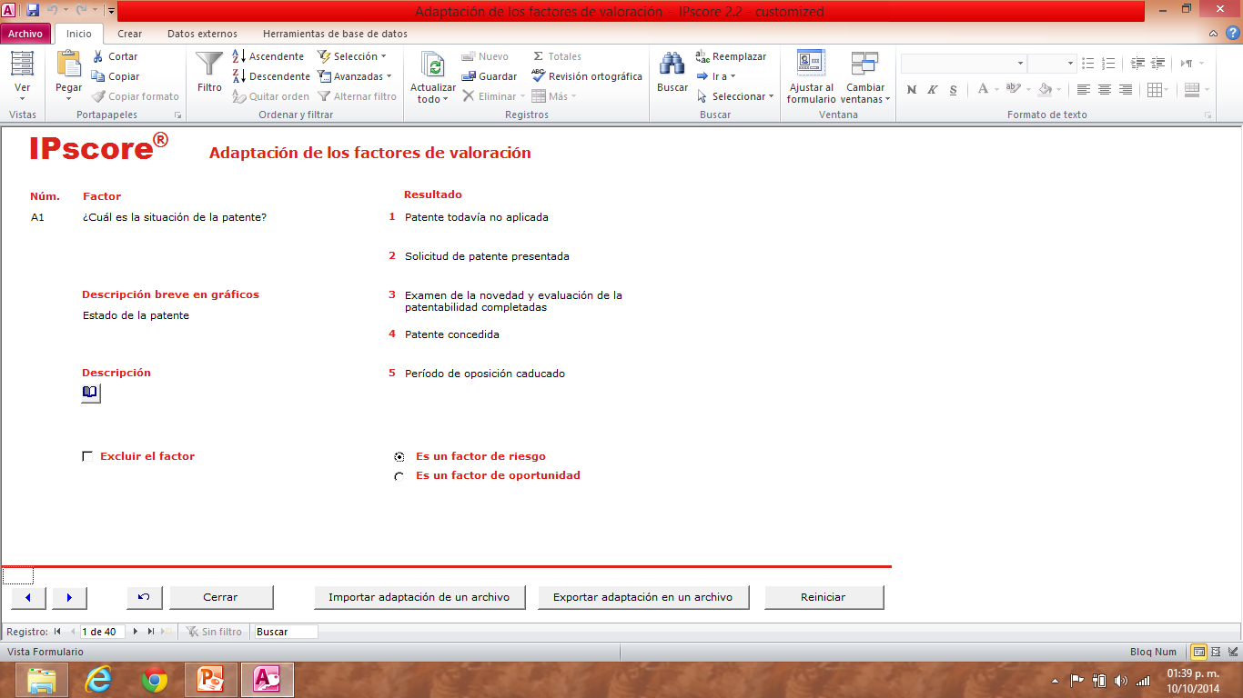
Como ejemplo, se muestra una carátula de la valuación - - La relevancia del modelo radica en la capacidad de análisis e información disponible
EJEMPLO: ESTATUS LEGAL
Categoría y variable:
Estatus legal, variable 1
Criterios para seleccionar exclusivamente una opción.
El 5 representa un mejor valor de evaluación.
Opción de exclusión de este factor en la evaluación.
Fuente: Patent Portfolio Management with IPscore 2.2. IPscore 2.2©. 2014.
26

Slide 27
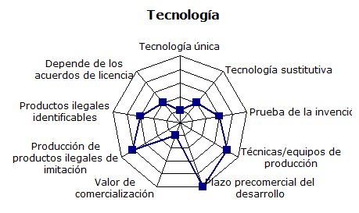
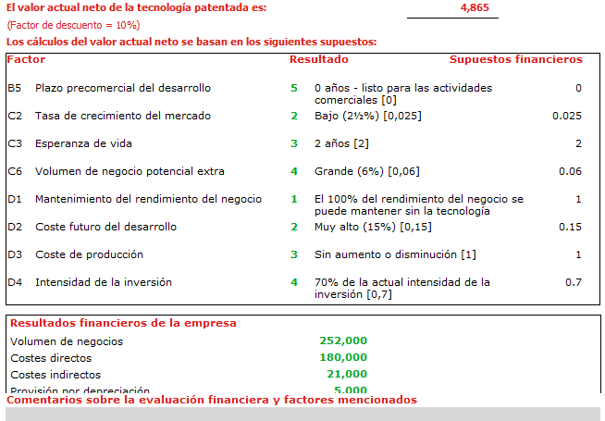
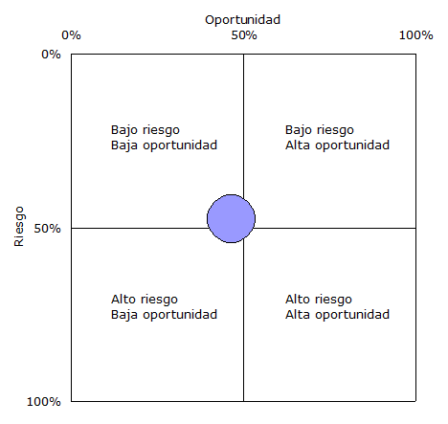
Finalmente, el modelo brinda Reportes de la Valuación bajo distintas vertientes
PERFIL DE RADAR
VALOR PRESENTE NETO
MATRIZ DE RIESGO
Fuente: Patent Portfolio Management with IPscore 2.2. IPscore 2.2©. 2014.
27

Slide 28
4
Caso de Estudio: Listerine

Slide 29
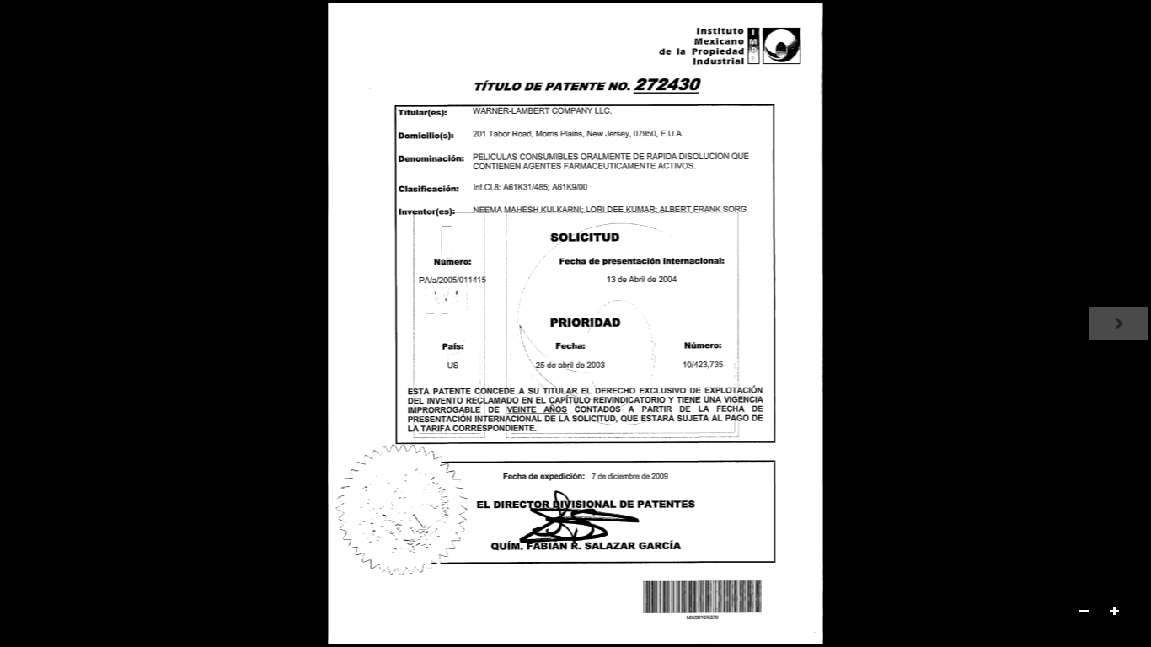
A continuación, se revisarán específicamente algunas variables del modelo IPscore®2.2 utilizando, como ejemplo la Patente No. 272430
Patente sobre “Películas consumibles oralmente de rápida disolución que contienen agentes farmacéuticamente activos”.
La Patente fue solicitada en México en 2004 y concedida en el 2009.
El ejemplo se basa en información documental pública disponible.
El ejemplo valúa una patente pero IPscore 2.2® permite valuar ideas y proyectos de investigación y desarrollo.
Es recomendable contar con información para cada una de las 40 variables.
No obstante, el modelo permite omitir aquellas variables donde no se cuente con información y, con ello, inhibe su efecto sobre la evaluación total.

Slide 30
Situación de la patente: Evaluar la fase en la cual se encuentra el proceso de protección de la tecnología
La revisión del expediente reveló la existencia de 13 documentos relativos a esta invención.
El documento No. 9 MX/I/2010/101497 tiene la Concesión de la Patente con fecha 7 de diciembre de 2009.
VARIABLE IPSCORE 2.2®
A1. ¿Cuál es la situación de la patente?
Patente todavía no aplicada.
Solicitud de patente presentada.
Examen de la novedad y evaluación de la patentabilidad completada.
Patente concedida.
Período de oposición caducado.
En Europa el periodo de oposición es de 9 meses posteriores a su concesión.
En México este procedimiento no existe.
De acuerdo con lo anterior, esta variable se calificaría con 5.
ACCIONES
Revisar si ha ingresado la solicitud de protección ante algúna oficina nacional
Determinar en que fase del proceso se encuentra: solicitud, examinación, aclaraciones por parte de una oficina nacional, patente concedida.
Fuente: Patent Portfolio Management with IPscore 2.2. IPscore 2.2. 2014.

Slide 31
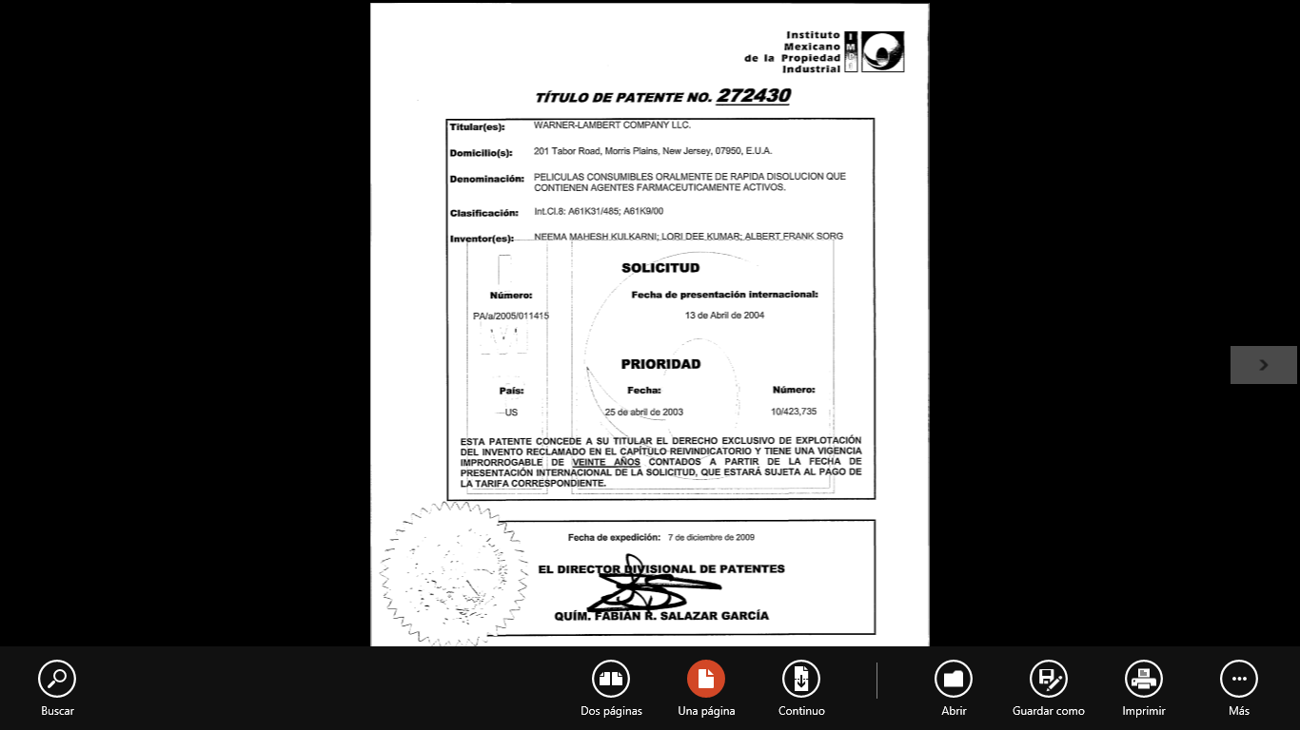
Vigencia de la patente: Identificar el tiempo de vigencia de la protección obtenida
VARIABLE IPSCORE 2.2®
A3. ¿Cuál es la vigencia de la patente?
0-2 años de vigencia de la patente.
2-4 años de vigencia de la patente.
4-8 años de vigencia de la patente.
8-12 años de vigencia de la patente.
Más de 12 años de vigencia de la patente.
ACCIONES
Determinar si la patente fue presentada vía Convenio de Paris en un sólo país, o si fue a través del PCT y de ser el caso, identificar su fecha de prioridad.
Identificar el año de presentación, calcular su vencimiento y obtener la vigencia (vencimiento-presentación).
Solicitud internacional
Concesión de patente (IMPI)
Fin de vigencia
2004
2009
2024
La patente vence el 13 de abril del 2024, quedándole 9 años de vigencia.
Por lo tanto, se le asigna el valor 4 de la escala.
Fuente: Patent Portfolio Management with IPscore 2.2. IPscore 2.2. 2014.

Slide 32
Litigios y procesos judiciales en el sector: Evaluar la cantidad de controversias o procesos judiciales en torno a la PI en el sector
VARIABLE IPSCORE 2.2®
En México, el porcentaje de infracciones de patente es reducido en comparación con el total de las solicitudes recibidas por el IMPI (0.5% en promedio).
A7. ¿Son frecuentes los litigios y procesos judiciales en el sector?
% DE INFRACCIÓN EN PATENTES RESPECTO AL TOTAL DE SOLICITUDES DE INFRACCIÓN EN MÉXICO
Procedimientos legales son muy comunes.
Existen algunos procedimientos legales.
Las controversias son comunes.
Existen algunas controversias.
Los litigios y controversias no son comunes.
0.6%
0.6%
0.6%
0.5%
0.5%
0.5%
0.6%
0.5%
0.5%
0.5%
2006
2007
2008
2009
2010
2011
2012
2013
2014
Media
ACCIONES
Buscar en que países se protegió la tecnología.
Identificar el nivel de riesgo del mercado en ese sector a nivel internacional.
Consultar en las oficinas nacionales los niveles de litigios registrados en los últimos años.
Pero en Europa se registraron 1.2 mil litigios y disputas de patentes farmacéuticas en 7 años.
Este sector esta altamente globalizado por ello los litigios y disputas se presentan en los países que son origen del capital y de las invenciones.
En consecuencia, esta variable se podría calificar con el número 1 de la escala.
Fuente: Patent Portfolio Management with IPscore 2.2. IPscore 2.2. 2014. IMPI en cifras.

Slide 33
De acuerdo con la información, la Patente 272430 registra una gran fortaleza (35 puntos de 40 posibles, o sea 87.5% de avance)
RESUMEN DEL ESTATUS LEGAL DE LA PATENTE
Situación jurídica de la patente
IMPLICACIONES
Contribución importante al valor de la patente.
Siendo una Patente clave en el negocio de la empresa.
Con un fuerte horizonte de potencial explotación y aprovechamiento de su protección: en tiempo y en espacio geográfico.
La única debilidad es lo recurrente de los litigios en el sector farmacéutico.
Medios para proteger derechos
5
Fuerza jurídica de la patente
4
3
2
1
Solicitudes de infracción
Vigencia de la patente
Seguimiento a infracciones
Amplitud de las reivindicaciones
Cobertura geográfica
Fuente: Patent Portfolio Management with IPscore 2.2. IPscore 2.2. 2014.

Slide 34
Nivel de innovación: Estimar que tan innovadora es la invención, no es necesario que sea original sino saber cuanto contribuye al estado de la técnica
VARIABLE IPSCORE 2.2®
El análisis partió con la búsqueda de patentes similares a la Patente 272430.
Posteriormente, se analizó el Resumen, Reivindicaciones y Compuestos de las patentes (Thomson Inovation/Orbit).
Eliminándose patentes: duplicadas, con diferente tema y con reivindicaciones y compuestos químicos diferentes.
Quedando 2 patentes con el mismo enfoque a la Patente de estudio.
B1. ¿Nivel de innovación frente a otras tecnologías?
Efecto marginal sobre las tecnologías existentes.
Alguna mejora en relación con la tecnología existente.
Mejora en relación con la tecnología existente.
Mejora sustancial y es claramente innovadora.
Puede cambiar la forma en la que opera/trabaja la industria.
ESTADO DE LA TECNOLOGÍA
Total patentes recuperadas
Patentscope
Espacenet
SIGA
500
- Patentes duplicadas
100
=
400
- Patentes con diferente tema
250
=
150
ACCIONES
Analizar el estado de la técnica del sector.
Recopilar información de patentes en Patentscope, SIGA y Espacenet.
Analizar las patentes similares y su enfoque.
- Diferente reivindicación
140
=
10
- Diferentes compuestos
8
= Mismo enfoque
2
El análisis minucioso de las 2 patentes reveló que la invención logra una mejora sustancial de la tecnología, calificándose con el número 4 de la escala.
Fuente: Patent Portfolio Management with IPscore 2.2. IPscore 2.2. 2014.

Slide 35
Nivel de sustitución de tecnologías existentes: Evaluar comparativamente a la tecnología contra otras que puedan actuar como productos sustitutos
VARIABLE IPSCORE 2.2®
En el mercado existen diferentes categorías de productos para el aliento bucal y en el segmento de láminas se identificaron diversas marcas competidoras.
B2. ¿Nivel de sustitución de la tecnología?
La tecnología está en un campo donde hay tecnología nueva, sustituta y dominante.
Hay un campo razonablemente amplio de tecnología sustituta.
Hay tecnología sustituta, pero está limitada en el uso y variedad.
Hay tecnología sustituta que aun no es competitiva.
No hay tecnologías sustitutas conocidas.
Marcas
Cool X shock
Listerine
Whitestrips
Brizz ice
Crema
Kin hidrant
Breakly 400
Lámina
Categorías
Líquido
Pastilla
Gota
Aerosol
ACCIONES
Analizar el mercado donde participa la tecnología.
Identificar tecnologías sustitutas.
Identificar el ritmo de innovación en el sector.
Además, se detectó que se generan anualmente cerca de 5 patentes relacionadas con este tema.
En resumen, es un mercado con gran presencia de sustitutos y dinamismo de innovación por lo que la variable se calificó con el número 2.
Fuente: Patent Portfolio Management with IPscore 2.2. IPscore 2.2. 2014.

Slide 36
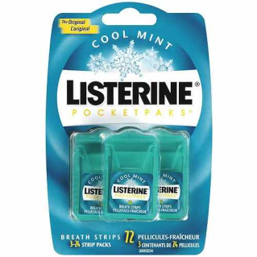
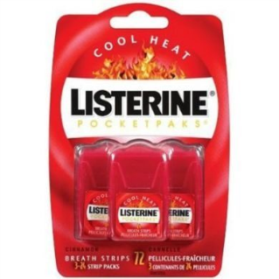
Nivel de funcionamiento: Identificar en qué fase de la cadena “Idea-lanzamiento” se encuentra la tecnología
VARIABLE IPSCORE 2.2®
Listerine se ha comercializada desde 1914 como enjuague bucal.
En 2006 se puso en el mercado una nueva edición de Listerine.
Listerine es una de las marcas líderes para J&J en la venta de productos de consumo para el cuidado de la salud.
Es un producto líder a nivel mundial en higiene bucal, se encuentra en más de 100 países.
Se estima que se consume por más de un billón de personas a nivel mundial.
Cuenta con cerca de 130 estudios clínicos donde ha comprobado su eficacia: reducción de placa bacteriana (56%) y reducción de gingivitis (21.0%).
B3. ¿Nivel de funcionamiento de la invención?
La invención ha sido probada teóricamente, de acuerdo a cálculos.
Se han realizado experimentos/pruebas únicas.
Se ha completado la prueba de producción.
Producción en funcionamiento.
Producción a escala total.
ACCIONES
Identificar si la invención se explota a nivel comercial.
O bien, que tipo de pruebas se han realizado (alfa o beta).
En el caso de ser pruebas de laboratorio identificar si se probó en el campo de aplicación o sólo son pruebas controladas.
La invención se encuentra en producción a escala total, por ello, la variable se calificó con el número 5.
Fuente: Patent Portfolio Management with IPscore 2.2. IPscore 2.2. 2014.

Slide 37
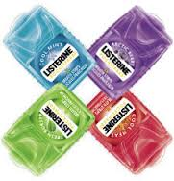
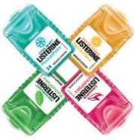
Tiempo de gestión comercial: Estimar el periodo requerido para que el producto de la tecnología sea explotable comercialmente
VARIABLE IPSCORE 2.2®
Desde el año 2001 se han comercializado las láminas de Listerine.
En el 2010 se obtuvieron ventas de 23.2 millones de dólares por este producto.
B5. ¿Tiempo requerido para la gestión comercial de la tecnología?
5 años antes de su comercialización.
2 años antes de su comercialización.
1 año antes de su comercialización.
Medio año antes de su comercialización.
0 años - listo para las actividades comerciales.
VENTAS DE LISTERINE
(Millones de dólares)
24.0
23.3
23.2
ACCIONES
Identificar si la invención se explota a nivel comercial.
O bien, que tipo de pruebas se han realizado (alfa o beta).
Investigar con la empresa el tiempo estimado para su lanzamiento.
2008
2009
2010
A la fecha se cuenta con una amplia variedad de presentaciones y sabores de Listerine láminas.
La invención se explota comercialmente.
Por lo tanto, esta variable se calificaría con el número 5 de la escala.
Fuente: Patent Portfolio Management with IPscore 2.2. IPscore 2.2. 2014.

Slide 38
Facilidad de imitación: Evaluar la dificultad para que un competidor lleve a cabo una imitación de la tecnología bajo igualdad de condiciones
VARIABLE IPSCORE 2.2®
Estudios empíricos revelan que una invención en el sector farmacéutico tiende a imitarse en menos de 6 meses.
B6. ¿Es fácil la imitación de la invención?
RITMO DE IMITACIÓN DE LA TECNOLOGÍA
Muy fácil de identificar y fácil de copiar y de producir.
Fácil de identificar, de copiar y de producir.
Comparativamente fácil de identificar, de copiar y de producir.
Compleja y difícil de identificar, de copiar y de producir.
Extremadamente difícil de identificar, de copiar y de producir.
SECTOR | <6 meses | 6-12 meses | 12-18 meses | >18 meses
Química | 18% | 36% | 9% | 36%
Farmacéutica | 57% | 14% | 19% | 0%
Promedio | 35% | 35% | 13% | 17%
Sin embargo, de acuerdo con la OCDE, las invenciones farmacéuticas se clasifican en un nivel de “alta complejidad” tecnológica.
Por otra parte, las reivindicaciones de la Patente 272430 son amplias dificultando la ingeniería de reversa.
A la fecha, los competidores han desarrollado la misma tecnología con algunas variantes como parte de la misma dinámica innovadora.
En consecuencia, la tecnología es compleja y difícil de copiar y aunque no se identificaron productos “pirata” esta variable se calificaría con el número 4 por la dinámica tecnológica de los competidores.
ACCIONES
Identificar tendencias en el sector: ingeniería de reversa y complejidad tecnológica.
Analizar reivindicaciones y composición de la tecnología o patente.
Consultar expertos en la materia.
Fuente: Patent Portfolio Management with IPscore 2.2. IPscore 2.2. 2014.

Slide 39
Dependencia de otras patentes: Identificar si la comercialización y/o venta de la tecnología depende de otros derechos de PI de otras empresas
VARIABLE IPSCORE 2.2®
B8. ¿El uso de la tecnología depende de acuerdos de licencia de otras patentes?
La Patente utiliza elementos básicos: bacterias, vegetales, algas y poliéteres, entre otros como la goma xantana, pectina, polietilenglicol y polialcohol vinílico.
Depende de amplios acuerdos de licencia con los competidores.
Depende de algunos acuerdos de licencia con los competidores.
No depende de ningún acuerdo de licencia con los competidores.
Depende de acuerdos de licencia, pero no con los competidores.
Es independiente de los acuerdos de licencia de los competidores.
MATERIAL QUÍMICO Y MÉDICO PATENTABLE
Formulaciones galénicas
Productos químicos
Principio activo
Compuesto químicos
Además, J&J posee los derechos absolutos de la Patente en estudio.
Por ello, la variable podría calificarse con el número 5 de la escala ya que la patente no depende de ningún acuerdo de licenciamiento.
ACCIONES
Identificar los elementos básicos de las reivindicaciones de la patente.
Identificar si son de uso libre o dependen de otras patentes.
Revisar acuerdos de licenciamiento de la empresa.
Fuente: Patent Portfolio Management with IPscore 2.2. IPscore 2.2. 2014.

Slide 40
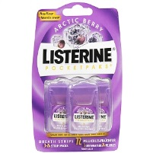
Valor comercial para el cliente: Detectar si la característica clave de la tecnología contribuye al proceso de venta de la empresa
VARIABLE IPSCORE 2.2®
Las reivindicaciones son de carácter técnico: adhesión a la cavidad oral, retención de la mucosa, liberación eficaz de los agentes terapéuticos y antitusivos y recubrimiento de la mucosa.
A simple vista, resultaría difícil para el consumidor entender las ventajas de la invención (lenguaje técnico).
B9. ¿La tecnología tiene valor comercial para el cliente?
Proporciona una mejora del valor de utilidad pero es muy difícil de comunicar.
Proporciona una mejora del valor de utilidad pero es difícil de comunicar.
Proporciona una mejora del valor de utilidad fácil de comunicar.
Proporciona una mejora del valor de utilidad muy fácil de comunicar.
Proporciona características distintivas utilizables para la comercialización.
COMUNICACIÓN DE BENEFICIOS AL CONSUMIDOR
Promoción de Listerine
Tiras que se disuelven al instante.
Refrescan el aliento al matar a 99% de los gérmenes de mal aliento.
Elimina las bacterias para respirar verdaderamente fresco.
Sin Azúcar
Sin Calorías
Pero, a nivel comercial se identifica una facilidad para comunicar sus ventajas.
Lo que le genera 300.0 millones de consumidores en EUA.
Y un market share del 61.0%.
ACCIONES
Identificar los elementos clave de las reivindicaciones.
Vincular las ventajas señaladas por la patente con su enfoque comercial.
Analizar la estrategia de promoción del producto en el mercado.
Fuente: Patent Portfolio Management with IPscore 2.2. IPscore 2.2. 2014.
Esta variable se calificaría con el número 5 de la escala sobre todo por su efecto sobre los gérmenes.

Slide 41
En términos tecnológicos, la Patente 272430 registra una menor fortaleza que en términos legales pues alcanzó sólo 37 puntos de 45 posibles (82.2%)
RESUMEN DEL ESTATUS TECNOLÓGICO DE LA PATENTE
IMPLICACIONES
La aportación de los elementos técnicos al valor de la patente es relevante.
Principalmente por su originalidad, su nivel de funcionamiento, y por el valor comercial para el cliente.
Lo anterior, revela un claro “enfoque de mercado”, es decir, es una Patente creada por y para la demanda de los consumidores.
Las debilidades son plenamente compensadas por las fortalezas de la patente, así como por el periodo de vida de la protección y la aplicación de medidas de respeto a los derechos de la misma.
Originalidad de la invención
Valor comercial para el cliente
5
Capacidad de sustitución
4
3
2
Nivel de funciona-miento
Dependencia de otras patentes
1
Detección de infracciones
Requerimiento de nuevas habilidades
Facilidad de imitación
Tiempo de gestión comercial
Fuente: Patent Portfolio Management with IPscore 2.2. IPscore 2.2. 2014.

Slide 42
Opciones de comercialización: Evaluar el mercado de los productos elaborados con la tecnología (demanda real vs. potencial)
VARIABLE IPSCORE 2.2®
En el 2013, en México el valor del mercado de la industria del cuidado personal fue de 10.0 mil millones de dólares.
El cuidado oral aporta el 10.7% del mercado.
C1. ¿Cuáles son las opciones de comercialización?
No hay mercado para la tecnología.
La tecnología aún no tiene un mercado objetivo particular.
Hay un mercado bien conocido para la tecnología.
Hay un mercado bien definido y hay nuevas opciones.
Hay un mercado bien definido y otros mercados tangibles prominentes.
Olor corporal
Cabello
Cuidado oral
10.7%
Cuidado íntimo
Maquillaje
Piel
Uñas
En los últimos años el consumo de productos y enjuagues bucales ha aumentado a un 5.0%..
De acuerdo con J&J existe un segmento de consumidores potenciales en proceso de atención: “jóvenes en transición”.
La estrategia de J&J es incrementar la penetración de dicho mercado en un 10% en el próximo año.
En conclusión, esta variable alcanzaría un valor de 5 en la escala, es decir, hay mercado definido y se están desarrollando nuevas opciones tangibles.
ACCIONES
Investigar información estadística de mercado.
Buscar estudios de mercado del producto.
Obtener datos de Informes Anuales de la empresa.
Fuente: Patent Portfolio Management with IPscore 2.2. IPscore 2.2. 2014.

Slide 43
Crecimiento del mercado: Identificar la dinámica del mercado en el área de negocio de la tecnología - - Considerar las expectativas de crecimiento
VARIABLE IPSCORE 2.2®
Se estima que en el año 2018, el valor del mercado de la industria del cuidado personal alcance los 13.5 miles de millones de dólares.
En general, todas las entidades vinculadas con el segmento de productos de cuidado bucal pronostican tendencias favorables.
C2. ¿Cuál es la tasa de crecimiento del mercado?
Muy bajo (0.5%)
Bajo (2.5%)
Medio (5%)
Alto (8%)
Muy alto (15%).
EXPECTATIVAS DE CRECIMIENTO DEL MERCADO
7.5%
ACCIONES
Investigar información estadística de mercado (INEGI, Banxico, Cámaras, etc.).
Buscar estudios de mercado del producto.
Obtener datos de Informes Anuales de la empresa.
Investigar estudios de mercado de la competencia.
4.6%
5.0%
5.2%
3.6%
Nielsen
CNNEx-pansión
CANIPEC
J&J expecta-tivas
Promedio
Bajo este contexto, la tasa de crecimiento esperada para el mercado sería, en promedio, de 5.2%.
De acuerdo con ello esta variable se calificaría con el número 3 de la escala.
Fuente: Patent Portfolio Management with IPscore 2.2. IPscore 2.2. 2014.

Slide 44
Esperanza de vida de la invención: Identificar el tiempo durante el cual la tecnología podría permanecer en el mercado (dinámica innovadora)
VARIABLE IPSCORE 2.2®
Desde el año 2000 se han generado 5.3 patentes en el tema de “películas disolubles consumibles oralmente”:
Hay dos “picos” en el ritmo innovador: 2004 y 2006.
Considerando los últimos 4 años el ritmo de patentes baja a 1.8 por año.
Pero desde el 2010 no se ha patentes en este rubro.
Además, desde el 2003, no hay patentes con reivindicaciones simultáneas de “película consumible” y “antitusivo” (como la patente de estudio).
C3. ¿Cuál es la esperanza de vida de la invención en el mercado?
Medio año (0.5)
1 año (1)
2 años (2)
4 años (4)
8 años (8).
ACCIONES
Analizar la información procedente de patentes similares a la del estudio.
Investigar la dinámica innovadora del sector.
Considerar el control que pudiera tener la empresa poseedora de la tecnología sobre las innovaciones.
Analizar el posicionamiento que tiene actualmente la marca del producto y estimar un mayor tiempo de vida.
DINAMISMO DE PATENTAMIENTO
15
9
11
7
4
4
2
2
1
2
2
2000
2001
2002
2003
2004
2005
2006
2007
2008
2009
2010
En síntesis, esta variable podría calificarse con el número 5 de la escala, al estimarse un periodo de vida superior a 8 años.
Fuente: Patent Portfolio Management with IPscore 2.2. IPscore 2.2. 2014.

Slide 45
El modelo de evaluación financiera de IPscore®2.2 incluye 8 de las 40 variables e información contable relativa a la aplicación de la tecnología
Variables revisadas a detalle previamente
B5. Plazo comercial del desarrollo
D4. Intensidad de la inversión
C2. Tasa de crecimiento del mercado
OTROS DATOS
D3. Coste de producción
Ingresos, costos directos e indirectos, depreciación y tasa de descuento y aportación al negocio (%).
C3. Esperanza de vida de la tecnología
D2. Coste futuro del desarrollo
C6. Volumen de negocio potencial extra
D1. Mantenimiento del rendimiento del negocio
Fuente: Patent Portfolio Management with IPscore 2.2. IPscore 2.2. 2014.

Slide 46
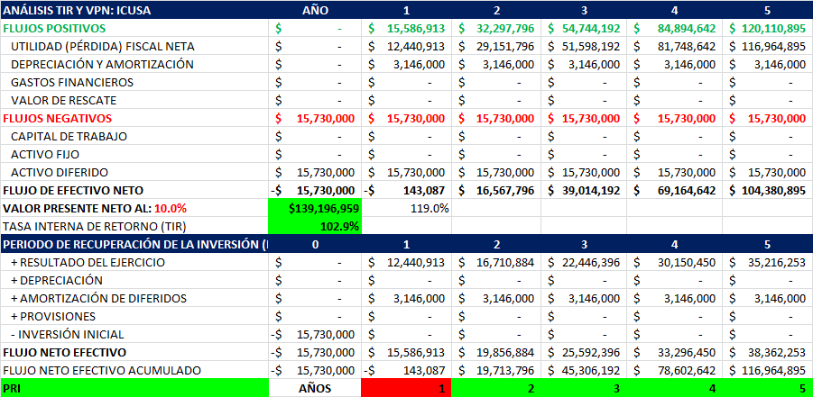
Con la información del modelo IPscore®2.2 se obtiene el Estado de Resultados, Flujo de Efectivo, Balance General e Indicadores Contables
INDICADORES FINANCIEROS
Fuente: Patent Portfolio Management with IPscore 2.2. IPscore 2.2. 2014.

Slide 47
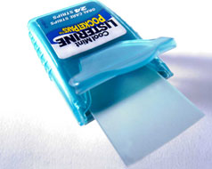
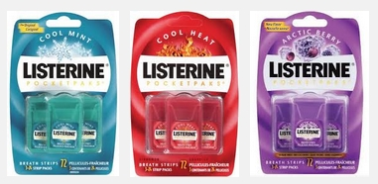
Finalmente, el modelo IPscore®2.2 proporciona un valor monetario de la tecnología - - Siendo posible obtener tres escenarios para dicho valor
VALOR ESTIMADO DE LA PATENTE
(Millones de dólares)
$9.7
$9.3
$8.7
Pesimista
Moderado
Optimista
Fuente: Patent Portfolio Management with IPscore 2.2. IPscore 2.2. 2014.

Slide 48
Antonio Camacho Vargas
Pittsa
PROPIEDAD INTELECTUAL Y TRANSFERENCIA DE Tecnología S.A. DE C.V.
Tel: 01 (55) 5677 7935
Celular: 044 55 5419 0662
acamachov1117@yahoo.com.mx

